Slide 1
Programlama Dillerinde Yapısal Programlama
Örnekler

Slide 2
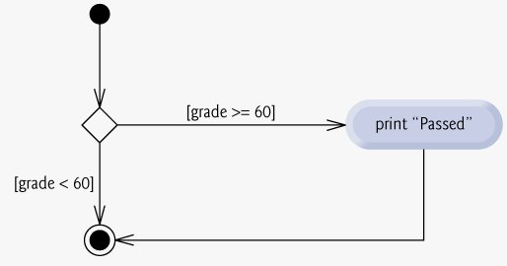
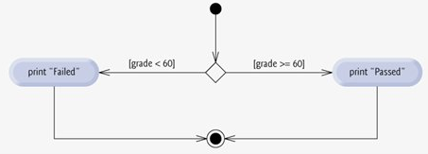



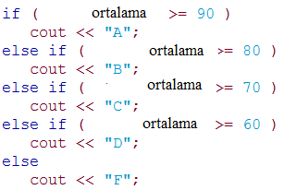

Slide 3
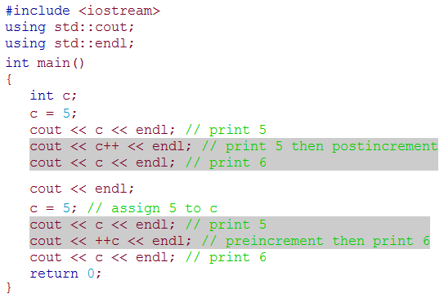
z = x++ + y;
total -= --x;
x = 5 için;
product *= x++;
product = 25, x = 6;
q /= ++x
q = 0, x = 6;

Slide 4
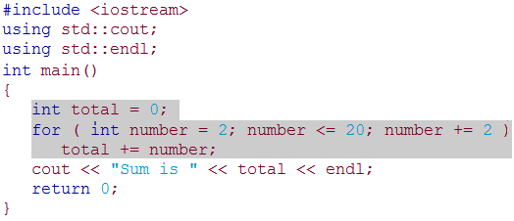
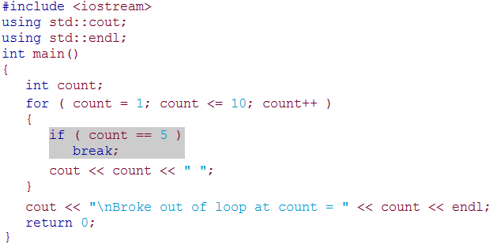
for ( int j = 2; j <= 80; j += 5 )
110

Slide 5



Döngü gövdesini sonlandıran parantez yok.
While değişkeninde z değişkeninin değeri asla değiştirilmez. Bu nedenle, döngü devam etme koşulu (z> = 0) başlangıçta TRUE ise,
sonsuz bir döngü oluşturulur.
Sonsuz döngüyü önlemek için, z, en son 0'dan küçük olacak şekilde azaltılmalıdır.
Hata: while başlığından sonraki noktalı virgül sonsuz bir döngüye neden olur.

Slide 6
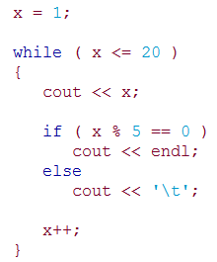
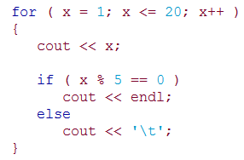

Slide 7
Örnek:
Class WhileÖrnek {
Public static void main(String[] args) {
int n = 6, faktoryel = 1;
while ( n >= 1) {
faktoryel *= n;
n-- ;
}
System.out.println (“6! = “ + faktoryel);
}

Slide 8
/* Program: ForÖrnek.java */
class ForÖrnek {
public static void main(String args[]) {
int i;
int sum = 0 ;
for (i=1; i <=100; i++) {
sum = sum + i;
System.out.println(sum);
}
}
}

Slide 9
if ( ısı < 10)
System.out.println("Hava soğuktur.");
else if (temperature < 20)
System.out.println("Hava ılıktır.");
else
System.out.println("Hava sıcaktır.");
/* Program IfElseİkiYon.java */
class IfElse01 {
public static void main ( String[] args ){
int n = 18 ;
if ( n % 3 == 0 )
System.out.println (n + " sayısı 3 ile bölünür.");
else
System.out.println (n + " sayısı 3 ile bölünmez.");
}
}

Slide 10
public class IfYuvalı {
public static void main(String[] args) {
int puan = 57;
char not;
if (puan >= 90) {
not = 'A';
} else if (puan >= 80) {
not = 'B';
} else if (puan >= 70) {
not = 'C';
} else if (puan >= 60) {
not = 'D';
} else {
not = 'F';
}
System.out.println(«Ortalama= " + not);
}
}

Slide 11
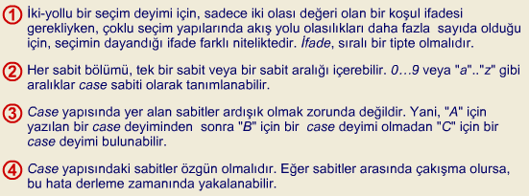
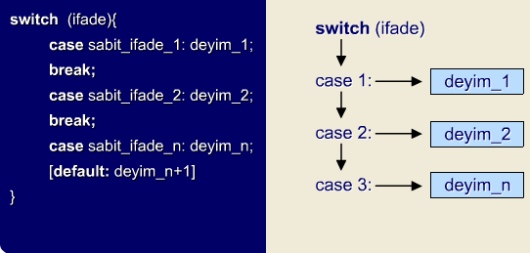
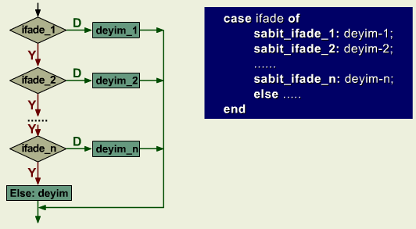

Slide 12
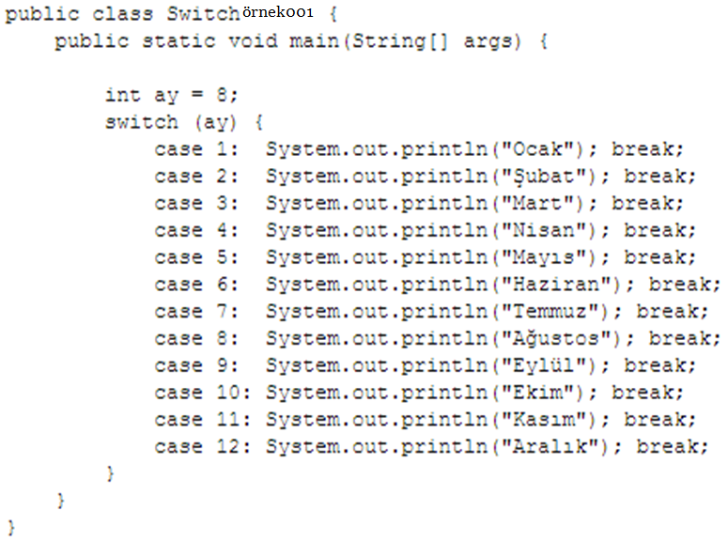

Slide 13
Kısa Devre Değerlendirme
index = 0;
while ((index < listlen) && (list[index] != key))
index = index + 1;
(13 * a) * (b / 13 - 1)
(a >= 0) && (b < 10)
Bir ifadede kısa devre değerlendirmesinin kullanıldığını ve ifadenin yan etki içeren bir kısmının değerlendirilmediğini varsayalım; o zaman yan etki sadece tüm ifadenin tam değerlendirilmesinde ortaya çıkar. Programın doğruluğu yan etkiye bağlıysa, kısa devre değerlendirmesi ciddi bir hataya neden olabilir.
(a > b) || ((b++) / 3)
C tabanlı dillerde, normal AND ve OR operatörleri, && ve ||, kısa devre değerlendirmeyi uygular. . Ancak, bu diller ayrıca Boole değerli işlenenlerde kullanılabilen ve kısa devre olmayan bitsel AND ve OR operatörlerine sahiptir. Tabii ki, bitsel operatörler sadece tüm işlenenler 0 (yanlış için) veya 1 (doğru için) ile sınırlıysa, normal Boolean operatörlerine eşdeğerdir. Ruby, Perl, ML, F # ve Python'un tüm mantıksal operatörleri kısa devre olarak değerlendirilir.

Slide 14
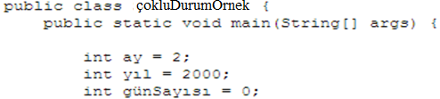
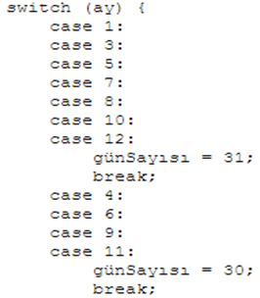
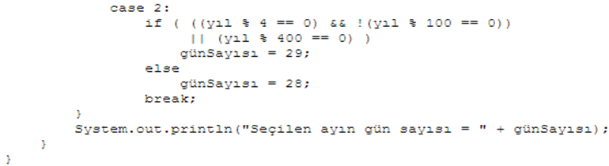

Slide 15
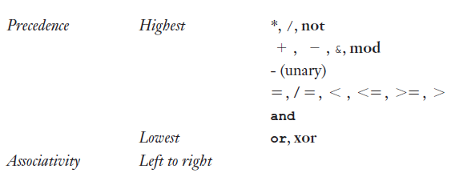





Slide 16






Slide 17
C Tabanlı dillerde

Slide 18
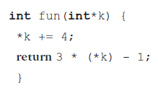
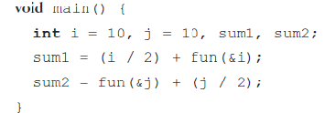
Birleşme (left -> right) (right -> left)
Değerlendirme işleminin «soldan sağa» ve «sağdan sola» olması durumuna göre sonuç ne olur?
(a) (left -> right) sum1 = 46; sum2 = 48
(b) (right -> left) sum1 = 48; sum2 = 46

Slide 19
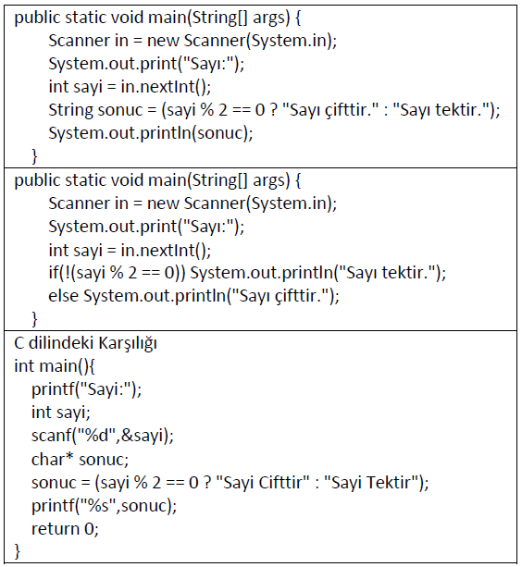

Slide 20
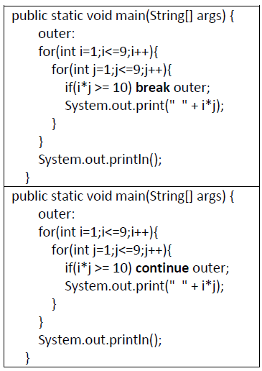
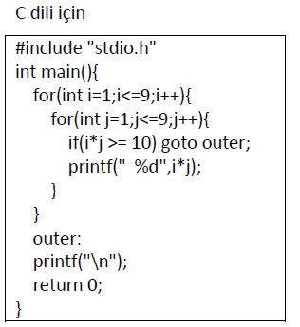

Slide 21
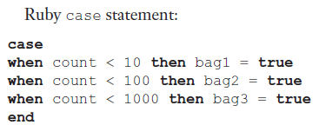
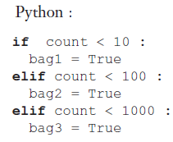
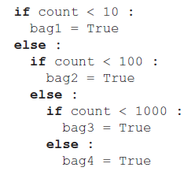
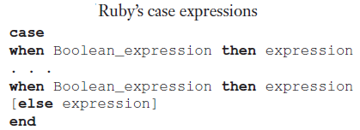

Slide 22
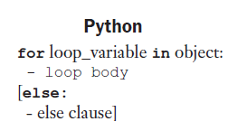


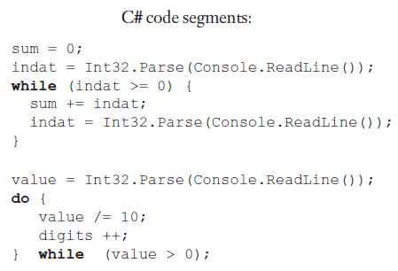
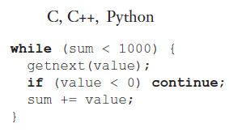
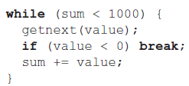
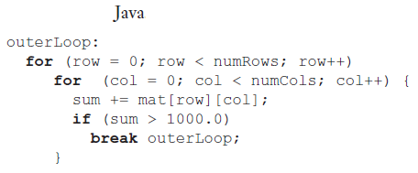

Slide 23
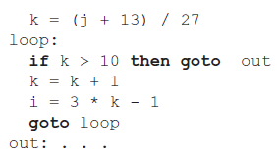
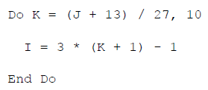
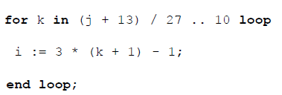

Slide 24

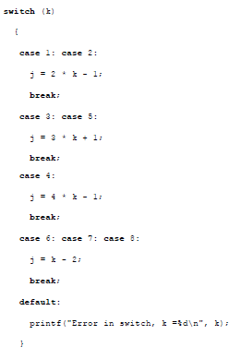
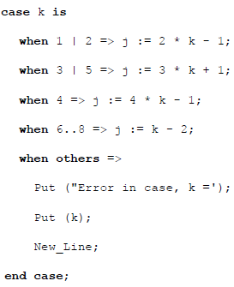
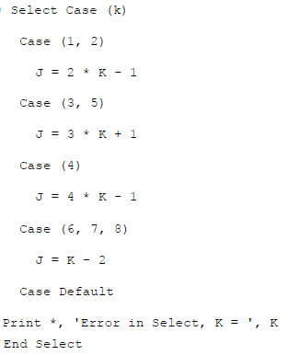
JAVA
ADA
VB.NET program

Slide 25
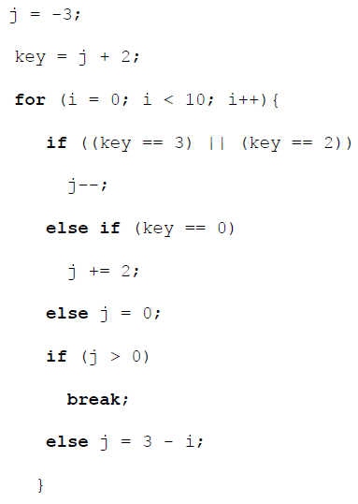
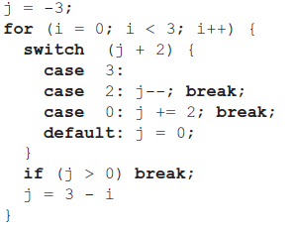

Slide 26
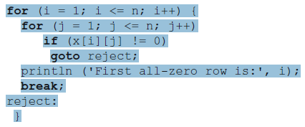
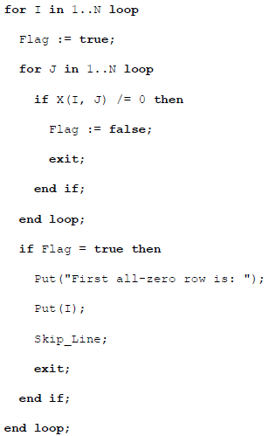
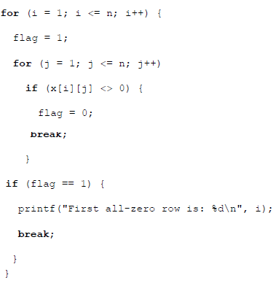

Slide 27
Teşekkürler

Slide 28
TEŞEKKÜRLER

